Slide 1
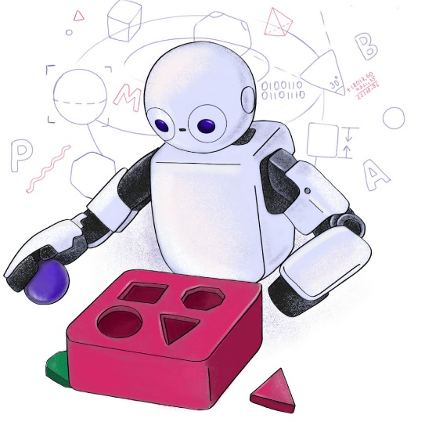

Sensoriamento Espectral e Simulação de Ocupação de Espectro Utilizando Redes Neurais Artificiais
Luiz Renault Leite Rodrigues
luiz.rodrigues@dtel.inatel.br

Slide 2
Conceitos
Rádio Cognitivo: É um Rádio Definido por Software capaz de realizar funções relacionadas à “etiqueta de uso” do espectro de radiofrequências (isto é, sensoriar para respeitar as regras que moderam o uso do espectro).
Sensoriamento Espectral: É a funcionalidade responsável pelo sensoriamento que embasará as decisões relacionadas ao uso do espectro.
Forma de Onda: No contexto de Rádios Definidos por Software, é o nome dado ao software que roda no Rádio
Exemplo: Um rádio cognitivo que opera em caráter secundário deve evitar interferências na operação de um rádio operando em caráter primário.
[2]

Slide 3
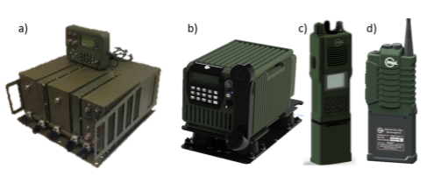
Relevância do Tema: Sensoriamento Espectral
O tema se torna relevante no contexto de modernização de diversos sistemas de telecomunicações
O crescente avanço do paradigma de Rádios Definidos por Software possibilita a incorporação do sensoriamento espectral às Formas de Onda dos equipamentos
Equipamentos RDS para comunicações militares com diversas FOs em desenvolvimento,
as quais o sensoriamento espectral pode ser incluído

Slide 4
Relevância do Tema: Simulação
Dados e de modelos de ocupação espectral são escassos, sobretudo para aplicações mais restritas (militares, segurança pública)
Capacidade de simulação a partir de dados coletados experimentalmente utilizando modelos com parâmetros ajustados torna-se relevante
A exploração de algoritmos de aprendizado de máquina no sensoriamento espectral demanda grandes datasets rotulados para serem usados nos processos de treinamento

Slide 5
Redes Neurais Artificiais
Este é um trabalho de pesquisa e experimentação sobre o emprego de Redes Neurais Artificiais (RNA) e Aprendizado de Máquina para a modelagem de uso do espectro eletromagnético, no âmbito do sensoriamento espectral para Rádios Cognitivos
RNA:
capacidade de modelar complexidades não lineares
geração de dados realísticos
extrapolação em novos domínios
transferência de conhecimento/aprendizado
adaptabilidade a mudanças temporais
maior acurácia e eficiência em previsões
capacidade de lidar com grandes dados

Slide 6
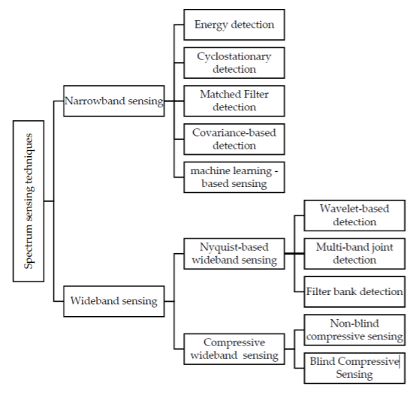
Trabalhos Relacionados
A referência [1] traz um resumo das principais técnicas de sensoriamento espectral, classificando-as nas categorias:
Nenhum método em [1] cita ser capaz de gerar amostras realistas de ocupação espectral de banda estreita ou larga para uso em simulações de sistemas de rádios cognitivos
Foco principal é a detecção (cooperativa ou individual) da ocupação ou de ataques cibernéticos relacionados ao sensoriamento espectral

Slide 7
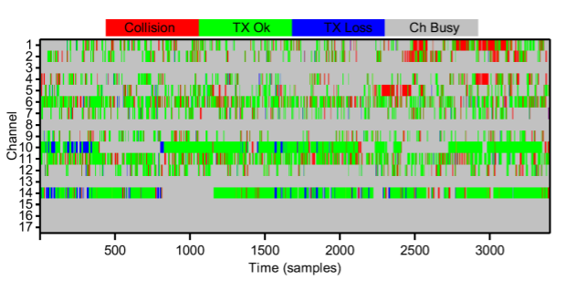
Trabalhos Relacionados: NS-HMM e HBMM
Modelos de Markov Escodidos Não Estacionários (NS-HMM)/
Modelos Bivariados de Markov Escondidos (HBMM):
A referência [2] mostra o emprego destes modelos na detecção e predição da ocupação espectral utilizando dados reais obtidos durante as Olimpíadas Rio 2016
Parâmetros são estimados a partir de uma sequência de treinamento que posteriormente são empregados para definir as políticas de uso secundário do espectro.
Capacidade dos modelos:
Estimação em tempo real a ocupação em banda-estreita
Previsão da duração do estado de ocupação dado o estado atual
Produção de amostras simuladas com características estatísticas similares as dos dados reais modelados

Slide 8
Trabalhos Relacionados: NS-HMM e HBMM
Extensão da aplicação de NS-HMM e HBMM para sensoriamento espectral de banda larga:
Aplica-se o modelo individualmente a cada canal da banda
Eficaz porém ineficiente: aumento considerável de custo computacional, não faz uso de informações de relação estatísticas entre os canais adjacentes

Slide 9
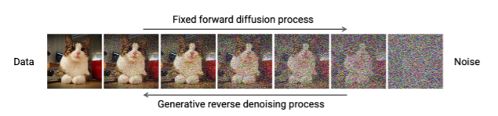
Trabalhos Relacionados: RNG, Modelos de Difusão
Redes Neurais Generativas (RNG) podem ser utilizadas na melhoria da simulação empregando modelos HBMM [3]
RNGs geram dados realistas a partir de distribuições estatísticas aprendidas a partir de dados de referência
Aplicações típicas: síntese de imagens realistas, geração de textos coerentes, geração de fala replicando vozes reais, etc
Diferentes arquiteturas: Redes Generativas Adversárias, Auto Codificadores Variacionais e as baseadas em Modelos de Difusão
Ruído é adicionado a um conjunto de dados de interesse, amostras ruidosas são geradas
Rede é treinada para “observar” o processo de difusão do ruído até a completa corrupção dos dados originais
Rede aprende a realizar o processo inverso e estimar dados puros a partir de amostras ruidosas

Slide 10
Escopo e Objetivos Propostos
O problema tratado neste projeto é o sensoriamento espectral de
banda larga com o objetivo de:
Detectar o uso do espectro de radiofrequência
Realizar predições sobre o uso futuro baseado no estado presente e passado
Gerar amostras de ocupação espectral utilizando um modelo treinado a partir de amostras reais de uso do espectro

Slide 11
Escopo e Objetivos Atingidos
O problema tratado neste projeto é o sensoriamento espectral de
banda larga com o objetivo de:
Detectar o uso do espectro de radiofrequência
Realizar predições sobre o uso futuro baseado no estado presente e passado
Gerar amostras de ocupação espectral utilizando um modelo treinado a partir de amostras reais de uso do espectro

Slide 12
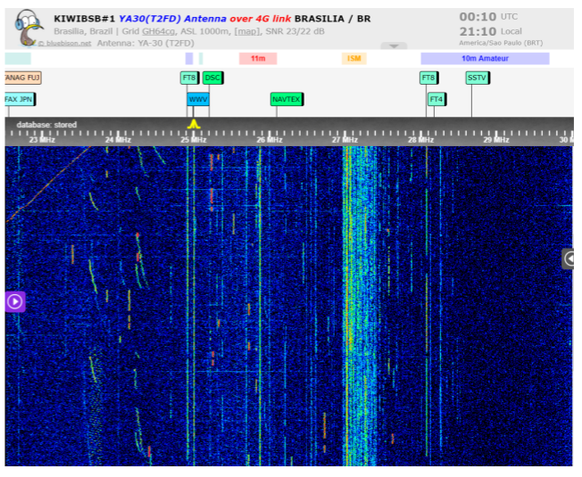
Descrição do Problema
Um Rádio Cognitivo que queira fazer o uso secundário de uma frequência deve ser capaz de transmitir apenas quando não há outros usuários ocupando a frequência desejada
É necessário que o RC infira sobre o estado de ocupação da frequência deseja e sobre o tempo que estará disponível para uso
Para isso, é necessário guardar informações prévias sobre o uso dos canais, o que normalmente não ocorre em aplicações práticas
Um espectrograma obtido por RDS possibilita a visualização da ocupação dos canais na faixa de frequências ao longo do tempo

Slide 13
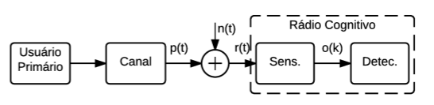

Sensoriamento e Detecção do Uso Primário
A detecção de energia define o estado de ocupação do canal:
A etapa de sensoriamento consiste em operações de recepção, filtragem, seleção de faixa/canal, amostragem e conversão A/D para apresentação do sinal ao detector de potência.
Em banda larga, r(t) é substituído por r(t, f), onde f é a frequência.

Slide 14
Solução Proposta Inicialmente
Utilização de RNG no aprendizado da distribuição latente da ocupação espectral em uma determinada faixa do espectro
Uso de U-NET* para a solução de:
(i) Detectar o uso do espectro de radiofrequência
Uso de Modelos de Difusão para a solução de (ii) e (iii):
(ii) Realizar predições sobre o uso futuro baseado no estado presente e passado
(iii) Gerar amostras de ocupação espectral utilizando um modelo treinado a partir de amostras reais de uso do espectro
*U-NET é um modelo empregados na segmentação e classificação semântica de imagem, com adaptação para redes generativas

Slide 15
Utilização dos Modelos – Proposta Inicial
Dados de treinamento: imagens bidimensionais coloridas de espectrograma, se atendo à aplicação original dos modelos
Saídas esperadas:
Modelo de Difusão: imagens espectrais sintetizadas
U-NET: imagens segmentadas com classes definidas para a ocupação espectral
Em uso conjunto, uma estimativa de espectrograma alimenta a geração de segmentação em classes para utilização na tomada de decisão de uso secundário do espectro.
Uso alternativo dos Modelos:
Dados de treinamento são vetores unidimensionais representando amostras complexas no domínio do tempo. Necessárias adaptações relacionadas aos dados de entrada.

Slide 16
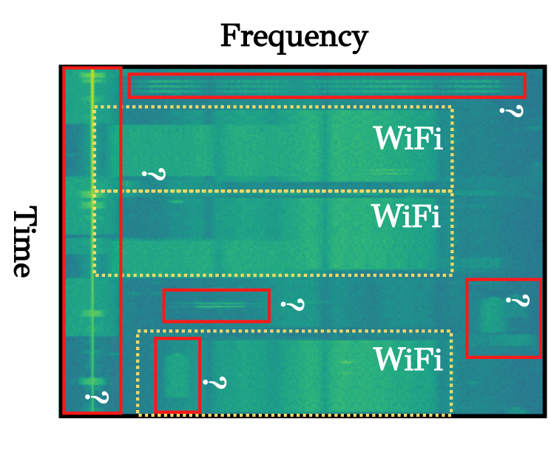
Solução Encontrada
Utilização de RNG no aprendizado da distribuição latente da ocupação espectral em uma determinada faixa do espectro
Uso de U-NET* para a solução de:
Detectar o uso do espectro de radiofrequência
Segmentação Semântica Espectral
Uso de Modelos de Difusão para a solução de (ii) e (iii):
(ii) Realizar predições sobre o uso futuro baseado no estado presente e passado
(iii) Gerar amostras de ocupação espectral utilizando um modelo treinado a partir de amostras reais de uso do espectro
Costurando o espectro
Adaptação da U-Net em [4]
*U-NET é um modelo empregados na segmentação e classificação semântica de imagem, com adaptação para redes generativas
Nova técnica em [4]

Slide 17
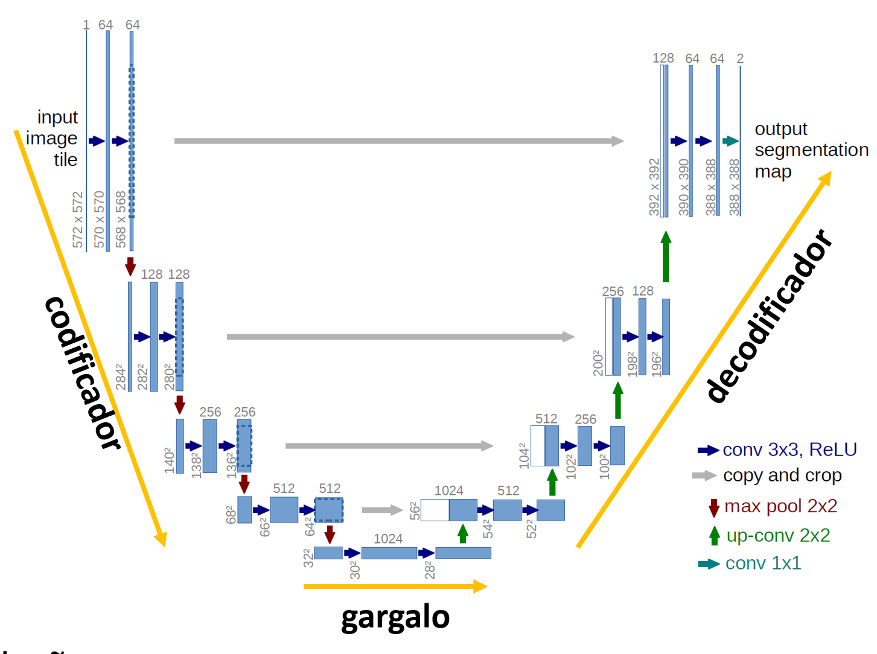
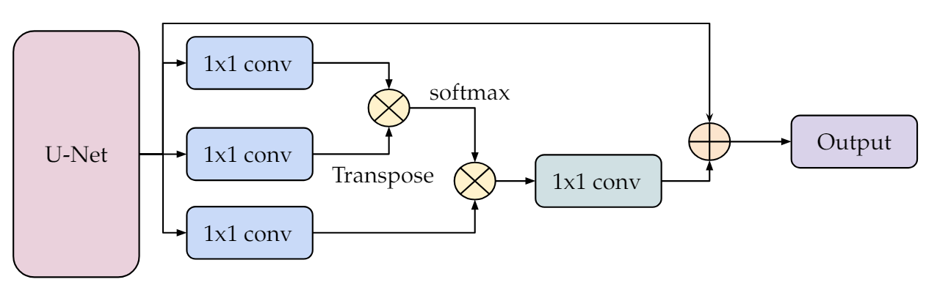
U-Net 1D com bloco não local
Filtros 1x3
Codificador: 5x2 camadas com BN, ReLU e DS
Gargalo e Skip Connections
Decodificador: 5x1 camadas com BN, ReLU e US

Slide 18
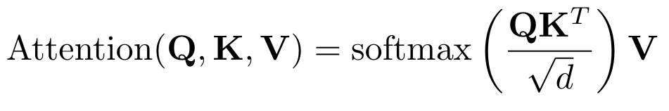
U-Net 1D com bloco não local
Bloco não local: capturar relações de características afastadas espacialmente
Mapa de segmentação para cada classe (sobreposição espectral)

Slide 19
Solução Encontrada
Utilização de RNG no aprendizado da distribuição latente da ocupação espectral em uma determinada faixa do espectro
Uso de U-NET* para a solução de:
Detectar o uso do espectro de radiofrequência
Segmentação Semântica Espectral
Uso de Modelos de Difusão para a solução de (ii) e (iii):
(ii) Realizar predições sobre o uso futuro baseado no estado presente e passado
(iii) Gerar amostras de ocupação espectral utilizando um modelo treinado a partir de amostras reais de uso do espectro
Costurando o espectro
Adaptação da U-Net em [4]
*U-NET é um modelo empregados na segmentação e classificação semântica de imagem, com adaptação para redes generativas
Nova técnica em [4]

Slide 20
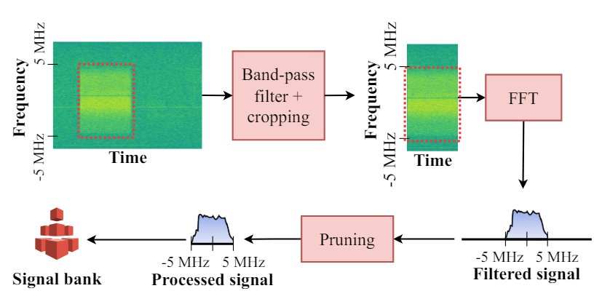
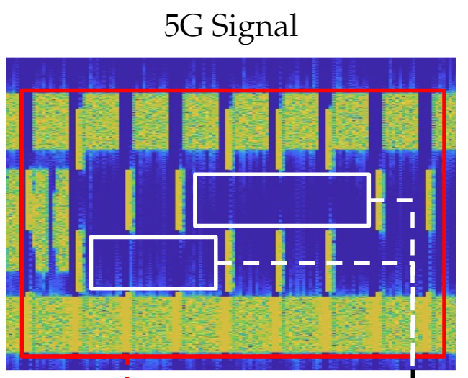
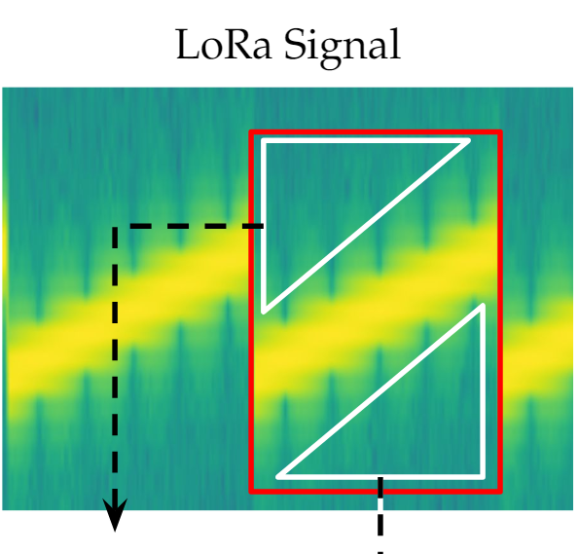
Gerador de dataset como simulador
Captura de amostras isoladas de referência que são preprocessadas para compor um banco de sinais

Slide 21
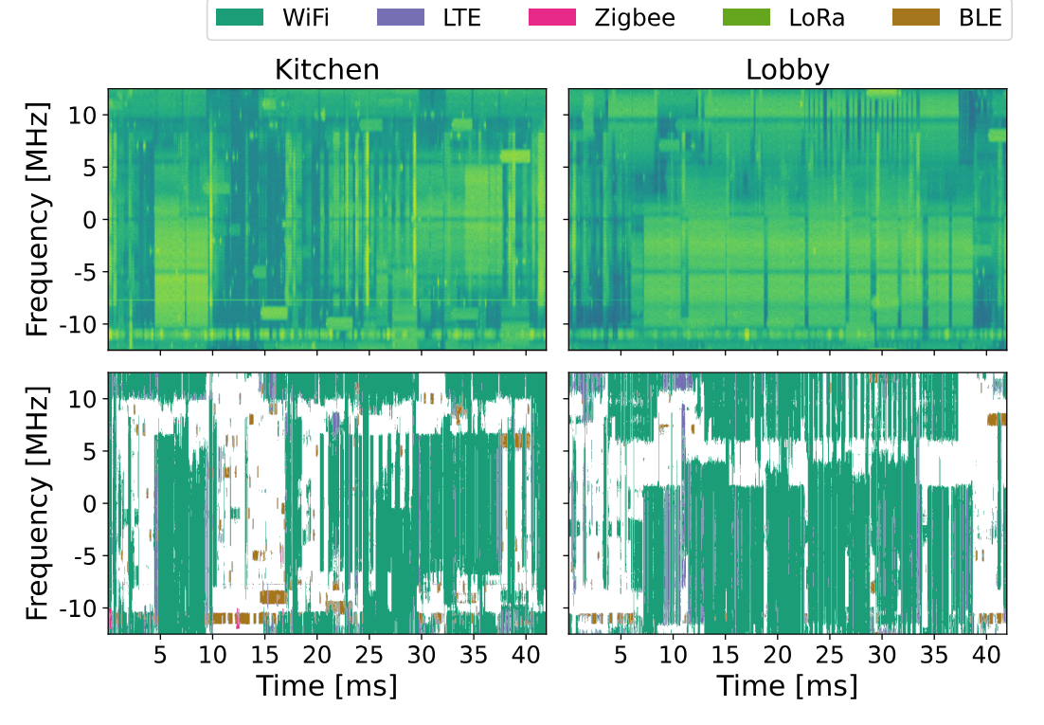
Resultados Obtidos - Demonstração

Slide 22
Conclusão
O emprego de redes neurais artificiais foi validado para a detecção da ocupação espectral.
O modelo U-Net adaptado mostrou-se bastante eficaz e eficiente para a tarefa de classificação semântica espectral, sendo demonstrado inclusive pelo autor original que é possível sua utilização em tempo real através de aceleração computacional usando GPU.
A técnica avaliada para a geração de amostras de ocupação espectral mostrou que apesar de ser bastante simplificada, é flexível e versátil o suficiente para ser estendida e cumprir a finalidade de simulação com bastante controle sobre o processo.

Slide 23
Trabalhos Futuros
Aplicação de Modelos de Markov Escondidos (HMM) para modelagem temporal e predição do uso do espectro utilizando como observações as informações da classificação realizada pela RNA;
Embarque de informação temporal no modelo U-Net para avaliação de seu desempenho na predição de uso do espectro;
Investigação e avaliação do emprego de outras RNA na modelagem temporal e predição do uso do espectro em substituição aos Modelos Markovianos;
Investigação e avaliação do desempenho de Redes Neurais Generativas para a geração de amostras de ocupação espectral com a finalidade de simulação;
Simulação da ocupação oportunística secundária do espectro e comparação do desempenho com outros trabalhos.

Slide 24
Perguntas?

Slide 25
Referências
[1] Y. Arjoune and N. Kaabouch, “A comprehensive survey on spectrum
sensing in cognitive radio networks: Recent advances, new challenges,
and future research directions,” Sensors, vol. 19, no. 1, 2019. [Online].
Available: https://www.mdpi.com/1424-8220/19/1/126
[2] L. R. L. Rodrigues and E. L. Pinto, “Hmm models and estimation
algorithms for real-time predictive spectrum sensing and cognitive
usage,” XXXV SIMPOSIO BRASILEIRO DE TELECOMUNICAÇÔES
E PROCESSAMENTO DE SINAIS - SBrT 2017, 2017.
[3] D. Liu, A. Honore, S. Chatterjee, and L. K. Rasmussen, “Powering ´
hidden markov model by neural network based generative models,”
2020.
[4] D. Uvaydov, M. Zhang, C. P. Robinson, S. D’Oro, T. Melodia, and F. Restuccia, “Stitching the spectrum: Semantic spectrum segmentation with wideband signal stitching,” 2024. [Online]. Available: https://arxiv.org/abs/2402.03465

Slide 26
Obrigado!

